Slide 1

Presentación de los resultados de la propuesta de la 9na medida de mitigación en el marco de las NDC-
Mejora de la gestión de la infraestructura vial para minimizar los impactos directos, indirectos , acumulativos y sinérgicos como motor de la deforestación en la Amazonía.
Luzidnya Cerrón
Eduardo Rojas
Fanny Enciso
Javier Montoya
06 de Abril del 2021

Slide 2

Contenido
Análisis de riesgo a la deforestación asociada a la infraestructura
Proceso de NDC en Perú
III. Problemática asociada a la deforestación por expansión de los proyectos de infraestructura vial
IV. Impactos asociada a la deforestación por expansión de los proyectos de infraestructura vial
V. Medida de mitigación- acciones para su implementación
VI. Ubicación para la implementación de la medida
VII. Condiciones habilitantes
VIII. Identificación de actores y arreglos institucionales
IX. Estimación del potencial de mitigación
Evaluación económica
Co beneficios–Articulación con ODS, EDA y OCDE -Enfoques tranversales- Financiamiento
XII. Conclusiones

Slide 3
I. Análisis de Riesgo a la deforestación
asociada a la infraestructura
Factores y/o Drivers de deforestación
Material y Métodos
Proyección de la deforestación
Cálculo de emisiones

Slide 4

Factores que promueven la deforestación en los bosques según Geist y Lambin (2002).
Causas Próximas
Aumento de la infraestructura:
Vías (existentes y proyectadas).
Áreas comerciales
Asentamientos rurales y urbanos.
Servicios públicos
Industria (minería, petróleo e hidroeléctricas)
Expansión de la frontera agrícola:
Cultivos permanentes.
Rotación de cultivos
Ganadería.
Expansión ganadera
Extracción de madera:
Comercial (legal o ilegal)
Leña (uso domestico)
Producción de Carbón (domestico y comercial)
Factores Biofísicos (sequia, temperaturas, entre otras)
Factores demográficos:
Incremento natural
Migración
Densidad de población
Distribución de población
Factores económicos:
Crecimiento de mercado y comercialización
Incremento de precios
Industrialización.
Ventajas comparativas de costo
Factores políticos e institucionales:
Políticas de desarrollo económico, créditos
Clima político
Políticas internacionales
Derechos de propiedad
Factores tecnológicos:
Cambios Agro-técnicos
Factores de producción agrícola
Aplicación en el sector maderero
Factores culturales:
Actitud pública
Comportamiento individual o familiar
Usos y costumbres tradicionales
Fuerzas Subyacentes

Slide 5
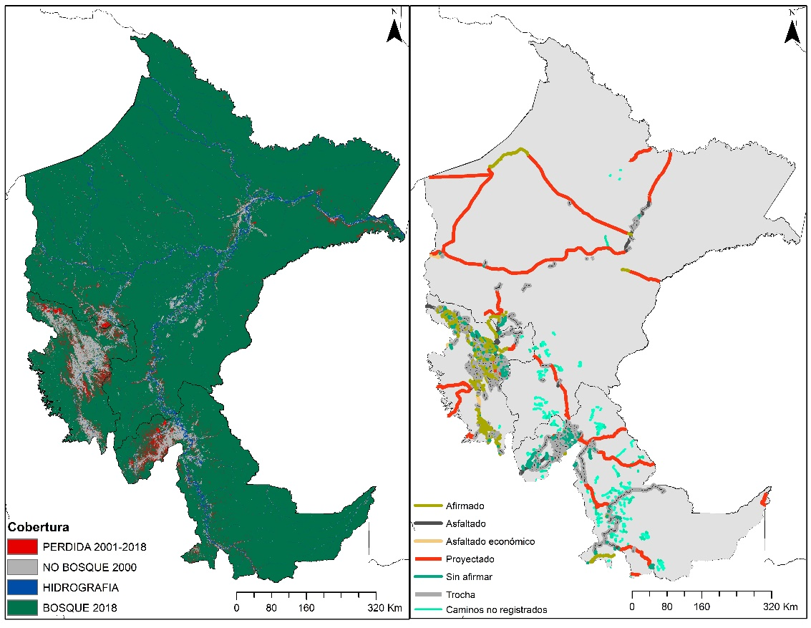
Deforestación Histórica
Escenario 2001 – 2018
San Martín
Escenario 2001 – 2018
Loreto
Escenario 2001 – 2018
Ucayali

Slide 7
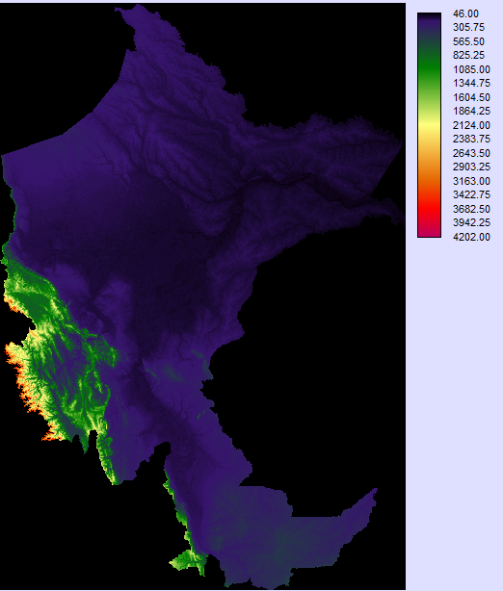
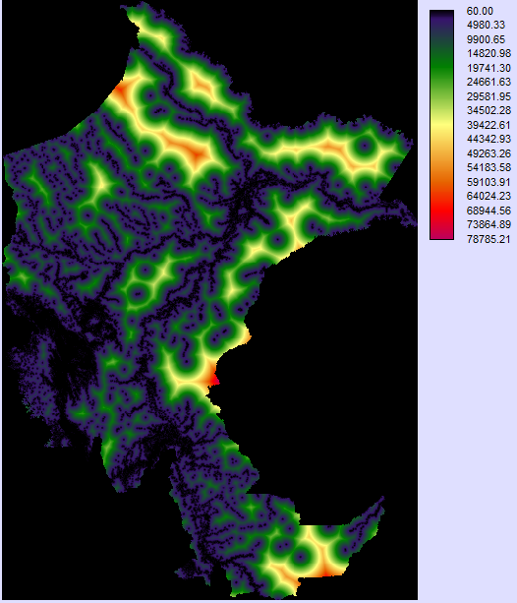
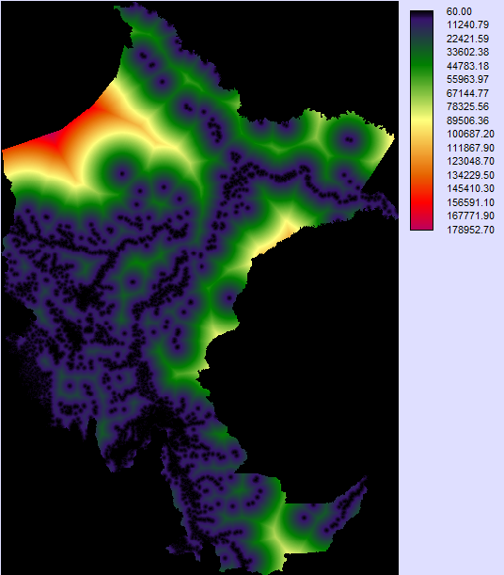
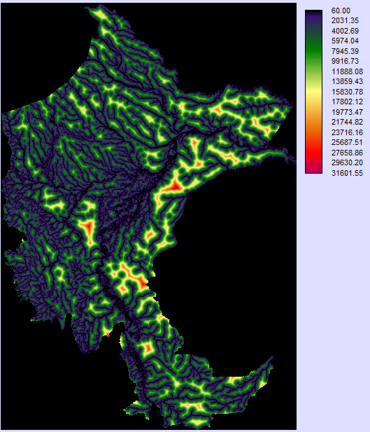
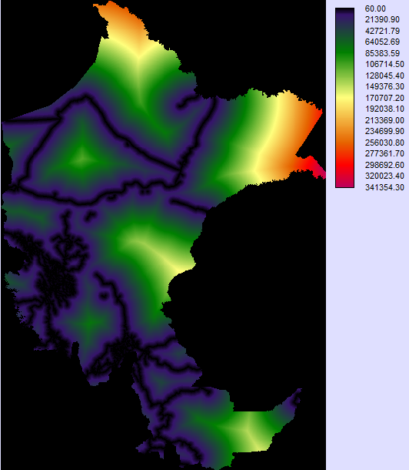
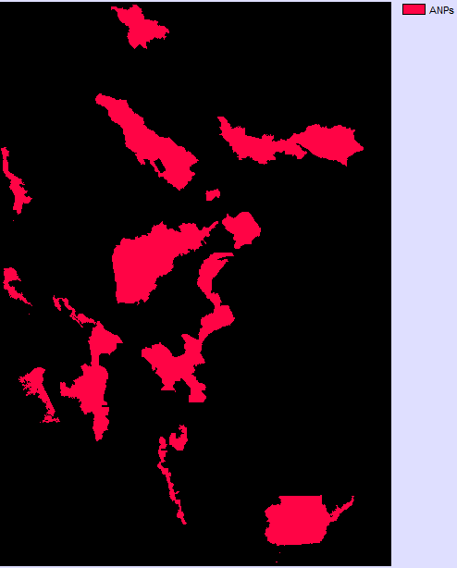
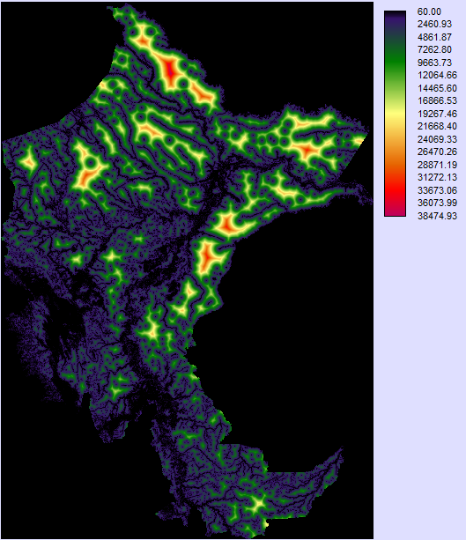

Validación (de ser el caso)
Formato LCM
Predicción 2030
Dimensiones y variables
Uso de drivers de deforestación.
Información Base | Variable seleccionada para los Modelos
Mapa de Deforestación 2001- 2018 | Información base formato (*rst)
Mapa de “bosque/no bosque 2000” | Distancia euclidiana a no bosque acumulado al 2000 (*Geotiff)
Mapa de ríos | Distancia euclidiana a ríos (*Geotiff)
Mapa de Agricultura 2000, | Distancia euclidiana a agricultura (*Geotiff)
Mapa de Pastos 2000 | Distancia euclidiana a pastos 2000 (*Geotiff)
Modelo de elevación digital | Raster de “DEM” (*Geotiff)
Mapa de vías (nacional, Departamental y local) | Distancia euclidiana a vías existentes y proyectadas (*Geotiff)
Centros Poblados | Distancia euclidiana a centros poblados (*Geotiff)
ANPs | ANPs. valores binarios
Distancia a capitales distritales | Distancia euclidiana a capital distrital (*Geotiff)
Riesgo a la deforestación

Slide 8
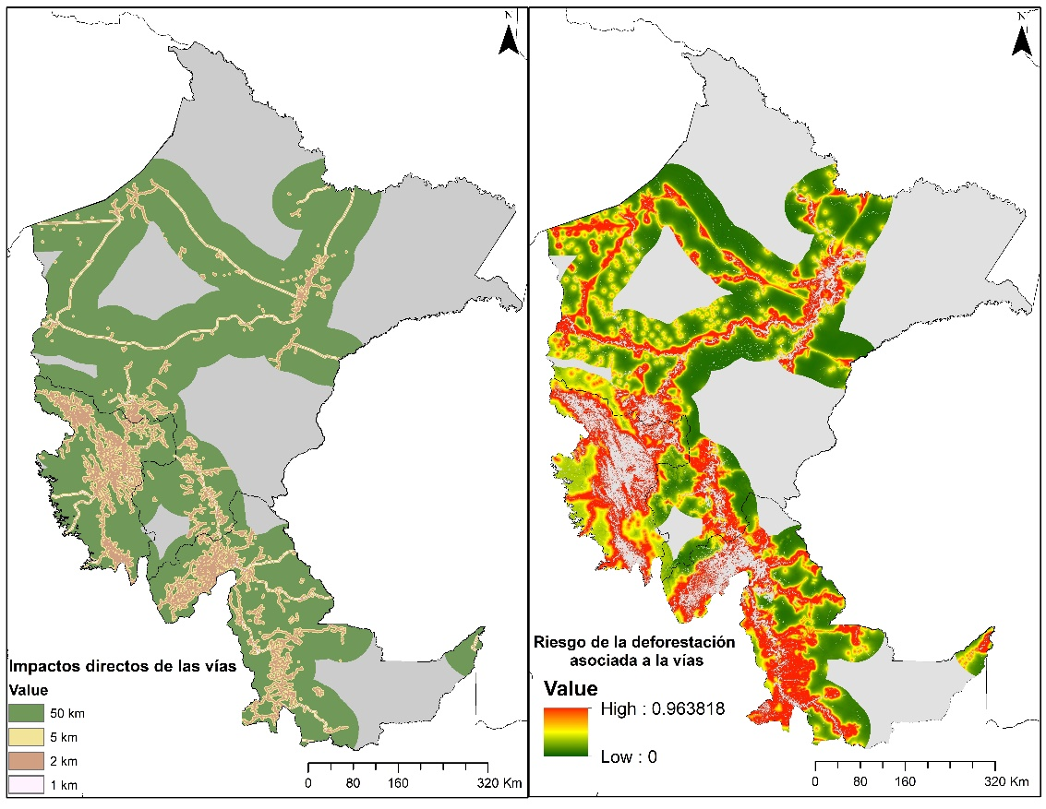
Área de afectación

Slide 9
Potencial de riesgo de deforestación asociada a las vías (existentes y proyectadas)

Slide 10
Deforestación futura
Escenario (A)Tendencia 2000 – 2018.- Basado en la tendencia lineal histórica de los 18 años de pérdida en los bosques en donde se consideró la deforestación en el ámbito de los 50 km de buffer.
Escenario (B) promedio 2001 – 2018.- Basado en el promedio de la tasa de pérdida de los bosques húmedos amazónicos observado en los 18 años (2000 – 2018) el cual fue proyectado al 2030.
Escenario (C) promedio 2009 – 2018.- Basado en el promedio de la tasa de pérdida de los bosques húmedos amazónicos observado en los últimos 10 años (2009 – 2018). De acuerdo a este escenario solo se utilizó las pérdidas de bosques de los 10 últimos años registrados
Tendencia
Promedio
10 años
Promedio
18 años

Slide 11
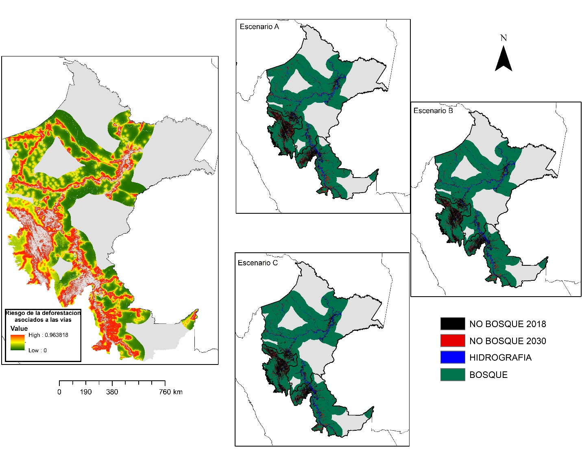
Escenario de deforestación 2030 asociada a las vías (existentes y proyectadas)
 | Escenario (A) Tendencia 2000 – 2018 Ha | Escenario (B) Promedio 2001 – 2018 ha | Escenario (C) Promedio 2009 – 2018 ha
No Bosque 2018 | 3,208,343 | 3,208,343 | 3,208,343
No Bosque 2030 | 4,221,972 | 3,904,350 | 4,014,827
Posibles áreas deforestadas | 1,013,628 | 696,006 | 806,484

Slide 12





II. Proceso de NDC en Perú
Informe final de la Comisión Multisectoral encargada de elaborar el informe técnico con la propuesta de las NDCs: Resolución Suprema N° 129-2015-PCM
62 medidas de mitigación
20% de reducción de emisiones de GEI en el 2030, con respecto al 2010,
y un 10% adicional condicionado al apoyo internacional
Sectores
Energía
Procesos industriales y uso de productos
Agricultura
USCUSS
Desechos
Análisis de Riesgo a la deforestación
asociada a la infraestructura
Estimación del potencial de mitigación de la medida
Evaluación económica de la medida de mitigación
Talleres de socialización
La elaboración de la medida de mitigación
Asistencia técnica para la formulación de la novena medida de mitigación

Slide 13
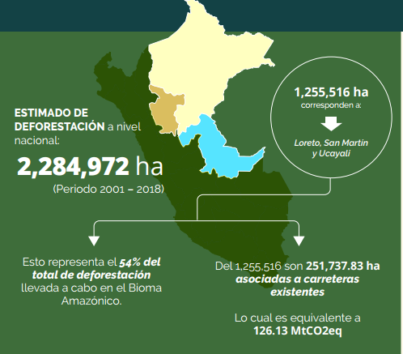
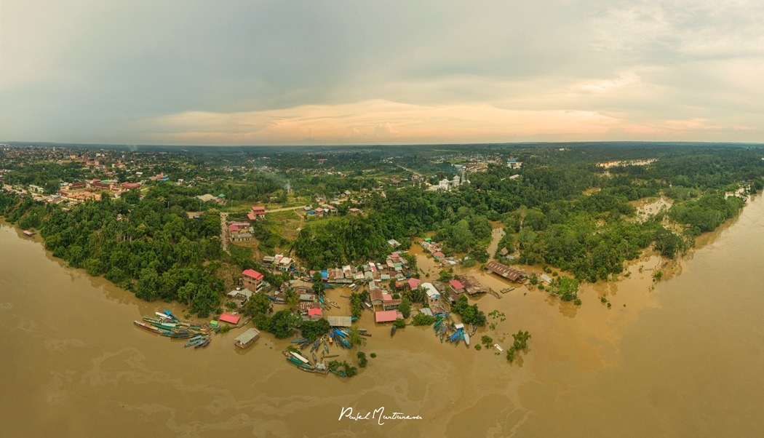
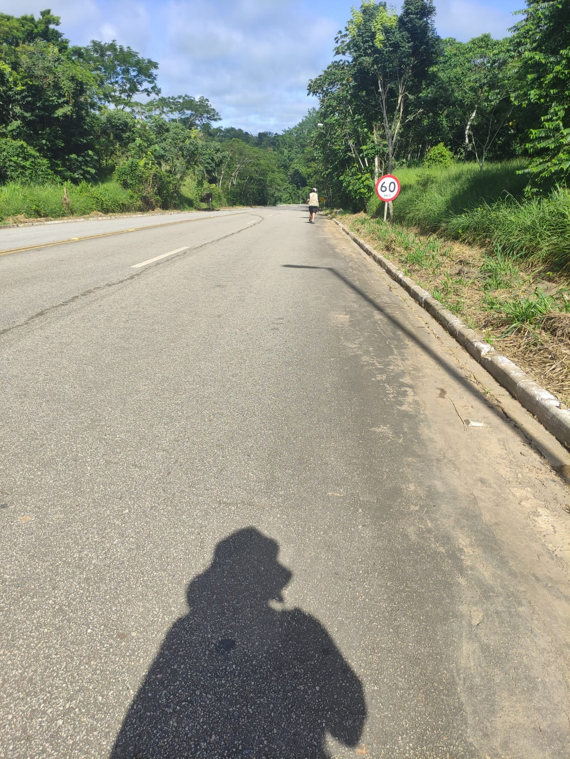
III. Problemática asociada a la deforestación por expansión de los proyectos de infraestructura vial
Limitada aplicación de los instrumentos de gestión ambiental
Sistema de información con limitado acceso a las poblaciones ( comunidades indígenas)
Ausencia de mecanismos de supervisión y fiscalización
Ausencia de planificación para la implementación de infraestructura vial
La condición de CC no está incluida en los instrumentos de planificación

Slide 14
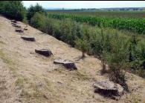
IV. Impactos asociada a la deforestación por expansión de los proyectos de infraestructura vial
Cambios en el ciclo hidrológico
Degradación de suelos
Cambios en las variables del clima (incremento de la temperatura, disminución de la precipitación)
Fragmentación de bosques y perdida de ecosistemas
Desplazamiento de especies endémicas

Slide 15
V. Medida de mitigación- acciones para su implementación
Incluir el enfoque de intervención temprana en la fases de planeamiento y formulación de proyectos viales del sistema de inversión pública (invierte .pe).
Aplicar los lineamientos metodológicos
Fortalecer el sistema de supervisión y fiscalización de proyectos de infraestructura vial ( dificultades en la accesibilidad)
Desarrollar capacidades institucionales en los diferentes niveles de gobierno (nacional, regional y local)
Incluir la medida en los instrumentos de planificación PESEM, PEI, POI, PP (MTC, MINAGRI-SERFOR, MINAM).
Implementar mecanismos que faciliten el acceso a información para garantizar el ejercicio de la participación informada (comunidades indígenas)
Mejora de la gestión de la infraestructura vial para minimizar los impactos directos, indirectos , acumulativos y sinérgicos como motor de la deforestación en la Amazonía.

Slide 16
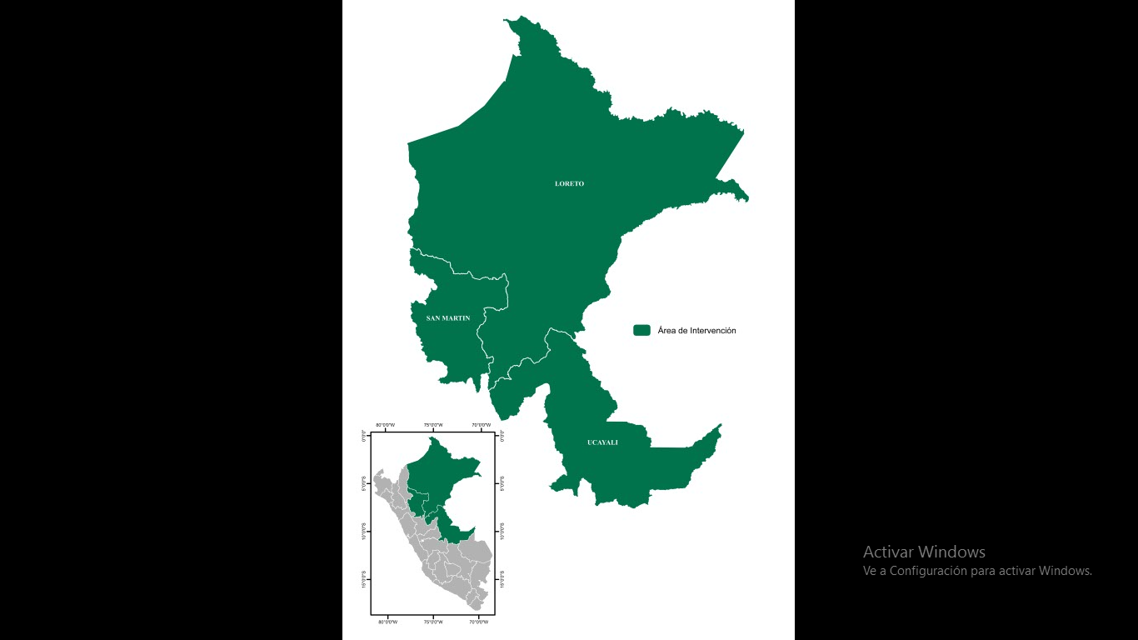
VI. Ubicación para la implementación de la medida
    .
Departamentos considerados con mayor riesgo por deforestación y emisiones de GEI, como consecuencia de la expansión de proyectos viales
Inicialmente el alcance territorial de la medida será en Loreto, San Martín y Ucayali

Slide 17
VII. Condiciones habilitantes
Fortalecer el Sistema de Información para monitorear los impactos por deforestación y emisiones de GEI
Rediseñar el Sistema de Supervisión y Fiscalización para reducir los impactos como motor de la deforestación
Fortalecer la Institucionalidad y Gobernanza para gestionar los proyectos de infraestructura vial
Desarrollar lineamientos metodológicos
para implementar los instrumentos de gestión ambiental en el marco del (SEIA)
Acceder a recursos financieros para la implementación de la medida

Slide 18
VIII. Identificación de actores y arreglos institucionales
SOCIEDAD
CIVIL
MINCUL
OSINFOR
MEF
GORE SAN MARTÍN
GORE UCAYALI
GORE LORETO
OSINFOR
PCM
PROVIAS
OEFA
MINAM
SERFOR
MTC
COMUNIDADES
INDIGENAS
Ministerio del Ambiente
(rectoría)
Ministerio de TRANSPORTES Y COMUNICACIONES
Convención Marco de las NNUU sobre el Cambio Climático
Acuerdo de París (NDC)
Política Climática
Nacional
Ministerio del Agricultura- SERFOR
GORES San Martín, Ucayali, Loreto
Ley Marco sobre el Cambio Climático
Estrategia Nacional sobre el Cambio Climático
Sociedad Civil
CIAM
AIDESEP
CONAP
ONAMIAP

Slide 19
IX. Estimación de las Emisiones CO2
Pre -procesamiento
Fuentes de Información consultadas:
Para poder estimar el impacto que genera por la construcción o mejoramiento de una carretera, se evaluaron: i) tipo de carretera (nacionales, departamentales y vecinales), ii) tipo de proyecto y iii) fase del proyecto (antes, durante y después).
Información histórica anual de la pérdida de bosque 2001-2018, procedente del portal GEOBOSQUES operado por el MINAM, con resolución espacial de 30 metros.
Información de Bosque – No Bosque 2001-2018, procedente del portal GEOBOSQUES operado por el MINAM, con resolución espacial de 30 metros, clasificado en cinco clases: no bosque 2000, bosque al 2018, hidrografía, no monitoreado y pérdida de bosque 2001-2018.
Mapa vial (nacional, departamental y vecinal) existente y proyectada, procedente del portal del MTC, actualizado a setiembre 2019.
Mapa del contenido de carbono, procedente del Proyecto REDD+⁺.
Tabla 1. Porcentaje promedio del incremento en la deforestación por proyectos de construcción
Código de Carretera | Área de Influencia |  |  | Promedio
 | 1km | 2km | 5km
LO-107 | 1.48 | 0.78 | 1.14 | 1.13
SM-110 | 1.58 | 1.44 | 1.49 | 1.51
 |  |  |  | 1.32
La zona con el mayor nivel y variedad de impactos en las carreteras se documentaron a una distancia de 1 km, el 39% se extendió a 2 km y solo el 14% se extendió a 5 km (L. Ibisch, y otros, 2016).
el porcentaje promedio (32%), representa el impacto que se generaría en la pérdida de bosques por la construcción de una carretera.

Slide 20
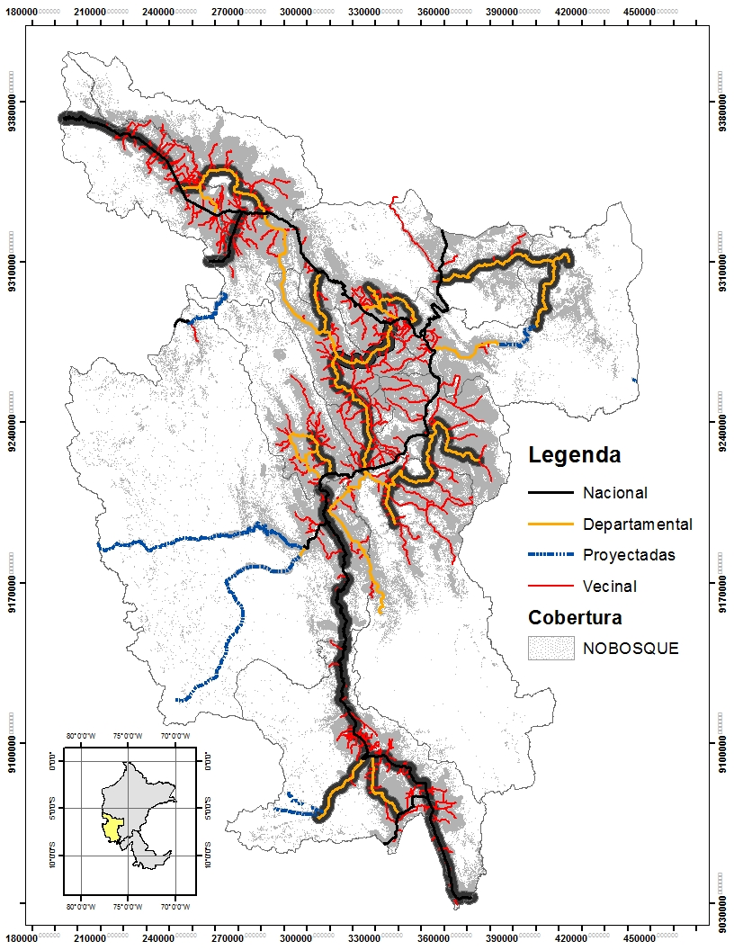
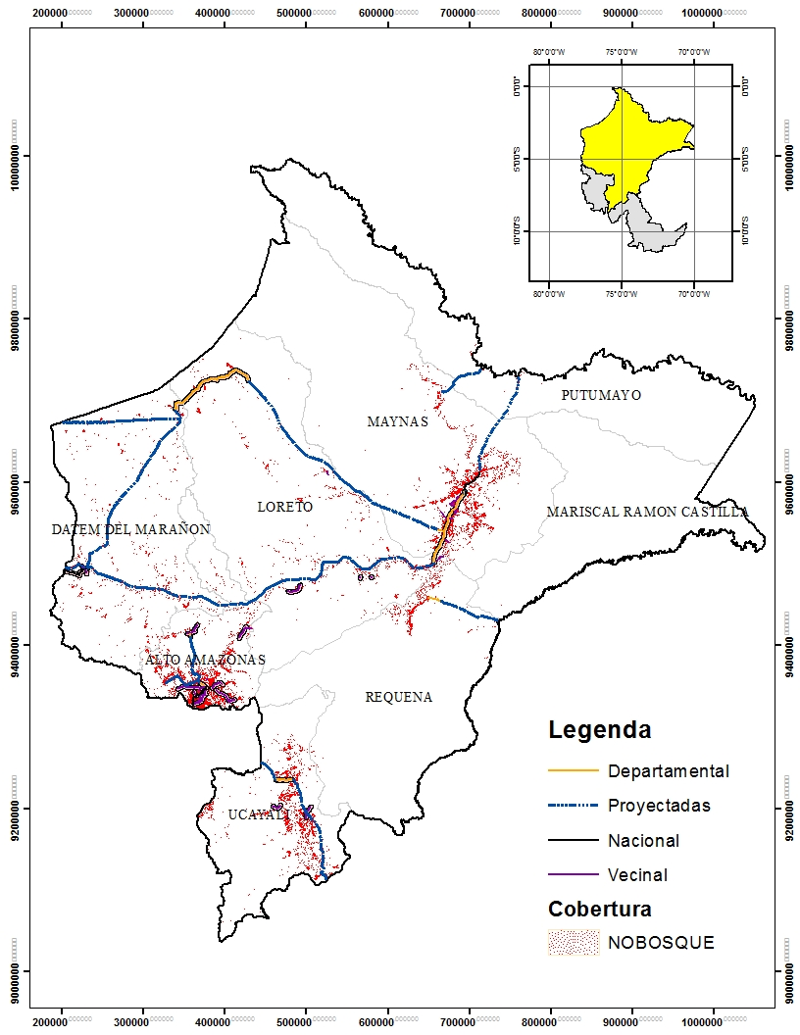
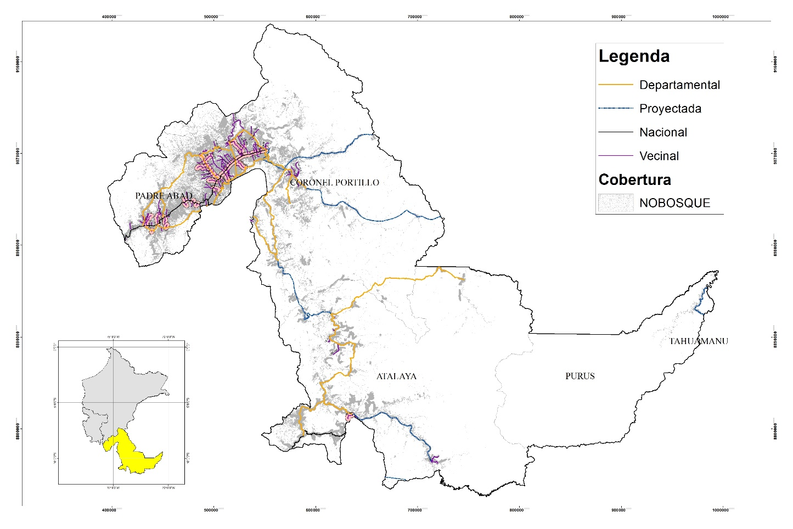
Código de Ruta | Área de Influencia
 | 1km | 2km | 5km
SM-110 | 1.58 | 1.44 | 1.49
Figura 1. Mapa de Impacto vial Loreto
Código de Ruta | Área de Influencia
 | 1km | 2km | 5km
UC 545 UC526 | 1.11 | 0.98 | 1.12
Figura 2. Mapa de Impacto vial Ucayali
Código de Ruta | Área de Influencia
 | 1km | 2km | 5km
LO-107 | 1.48 | 0.78 | 1.14
Figura 3. Mapa de Impacto Vial San Martín
Notes:
El Departamento de Loreto, a diferencia de los otros dos departamentos, es el que presenta menor número de vías vecinales existentes, las cuales se concentran principalmente en las provincias de Alto Amazonas y Maynas. Sólo se consiguió información de la vía departamental LO-107, trayecto Yurimaguas – Jebreros (Tramo 1) que corresponde a un proyecto de construcción, el cual se inició en setiembre del 2017 y finalizó en diciembre del 2018
El Departamento de Ucayali, es la segunda región del área de estudio, con mayor número de carreteras vecinales existentes, las cuales se concentran principalmente en la provincia Padre Abad. Se identificó que las vías vecinales UC-545 y UC-526, corresponden a proyectos de construcción, el primero con fecha de inicio el 2009 y finalización el 2019; y el segundo inició en octubre de 2017 y finalizó en abril del 2018.
El Departamento de San Martín, a diferencia de los otros dos departamentos, es el que presenta mayor número de vías vecinales existentes, las cuales se concentran principalmente en las provincias de Huallaga, El Dorado, Picota, Moyobamba, Rioja y Tocache. Sólo la vía departamental SM-110, trayecto yacusisa – la libertad corresponde a un proyecto de construcción, el cual se inició el 2013 y fue paralizado el 2019

Slide 21

Estimación de las Emisiones CO2
Metodología
Se generaron escenarios considerando la premisa de que, los proyectos de construcción generan mayor deforestación que otros tipos (rehabilitación y mejoramiento) e incluyendo tanto las vías existentes como las proyectadas. Como primer paso, se estimó un porcentaje promedio (Tabla 1) del impacto en la pérdida de bosque durante y posterior a la ejecución de la obra, para lo cual, se identificó dentro de cada muestra departamental aquellas vías construidas en el periodo 2001-2018. Como segundo paso, se agregó a los escenarios E1, E2 y E3, el porcentaje promedio (32%) que representa el impacto que se generaría en la pérdida de bosques por la construcción de las vías, obteniendo como resultados los escenarios: E4 (tendencia +32%), E5 (promedio +32%) y E6 (promedio de los últimos 10 años +32%).
Para el cálculo de las emisiones de GEI, se utilizó la metodología implementada en el informe de construcción del nivel de referencia (NREF) del Perú, para medir, reportar y verificar las futuras emisiones por deforestación en el contexto de pagos por resultados.
Tabla 2. Existencias de carbono promedio y factores de emisión estimados para las eco-zonas del Perú
ECOZONA | Cestimado (tC/ha) | FE (tCO2eq/ha)
Selva difícil acceso | 119.73 | 439.01
Selva alta accesible | 103.59 | 379.83
Selva Baja | 141.96 | 520.52
Hidromórfica | 86.48 | 317.09
$$E_{t}=\sum_{i}^{l}{\left(A_{i,t}∗{EF}_{i,t}\right)}$$
E_{t}: Emisiones por deforestación en el año t; tCO2eq/año
A_{i,t}: Área deforestada en la eco zona i para establecer la categoría de uso del uso del suelo en el año t; ha/año
EF_{i,t}: Factor de emisión aplicable a la eco zona i, cuando se convierte en la categoría de uso del suelo en el año t; tC/ha
i: Eco zona i; sin dimensiones
l: Número total de eco zonas; sin dimensiones
t: Un año; sin dimensiones
Fuente: Inventario Nacional de Gases de Efecto Invernadero – Sector USCUSS, 2014

Slide 22
Escenarios
Escenario Base
El escenario de línea base, considera que los proyectos viales (carreteras) que se desarrollen a partir del 2019 siguen careciendo de una adecuada planificación y gestión del territorio, por consecuencia las áreas deforestadas se incrementarían.
Para la proyección de áreas deforestadas en el periodo 2019-2030, se utilizaron los resultados del modelo de Análisis de Riesgo elaborado por DAR, en relación al modelo de predicción del promedio de los últimos 10 años con un incremento del 32%.
Tabla 3. Deforestación por carreteras existentes 2001-2018 (Ha)
buffer | San Martín | Loreto | Ucayali | TOTAL
1km | 40,303.89 | 13,885.20 | 39,084.57
2km | 43,151.85 | 26,108.10 | 36,162.90
5km | 112,116.06 | 56,813.67 | 82,808.10 | 251,737.83

Slide 23
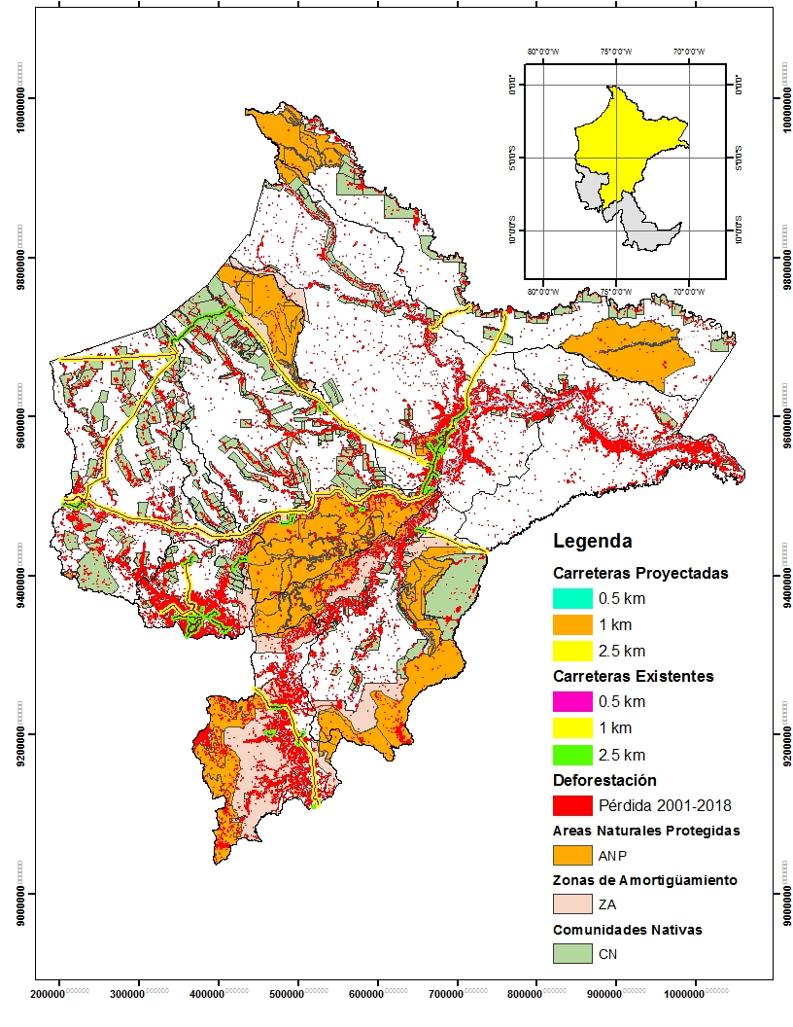
Estimación de las Emisiones CO2
Loreto
Loreto ha perdido del 2001 al 2018, 56,813.67 Ha de bosques por la ejecución de algún tipo de proyecto vial, lo que equivale a la emisión de 27.73 MtCO2.
Si no se hace nada al respecto, puede llegar a perder 33,921 Ha de bosque del 2019-2030, emitiendo 15.31 MtCO2.
Figura 4. Mapa Actual del Impacto Vial en Loreto

Slide 24
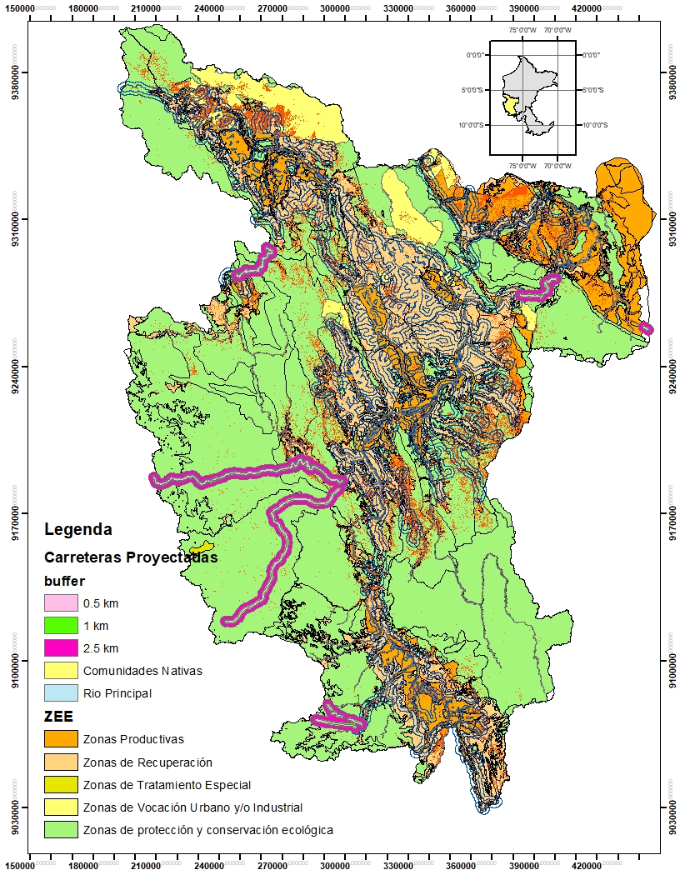
Estimación de las Emisiones CO2
San Martín
San Martín ha perdido del 2001 al 2018, 112,116 Ha de bosques por la ejecución de algún tipo de proyecto vial, lo que equivale a la emisión de 56 MtCO2.
Si no se hace nada al respecto, puede llegar a perder 32,952 Ha de bosque del 2019-2030, emitiendo 14.87 MtCO2.
Figura 5. Mapa Actual del Impacto Vial en San Martín

Slide 25
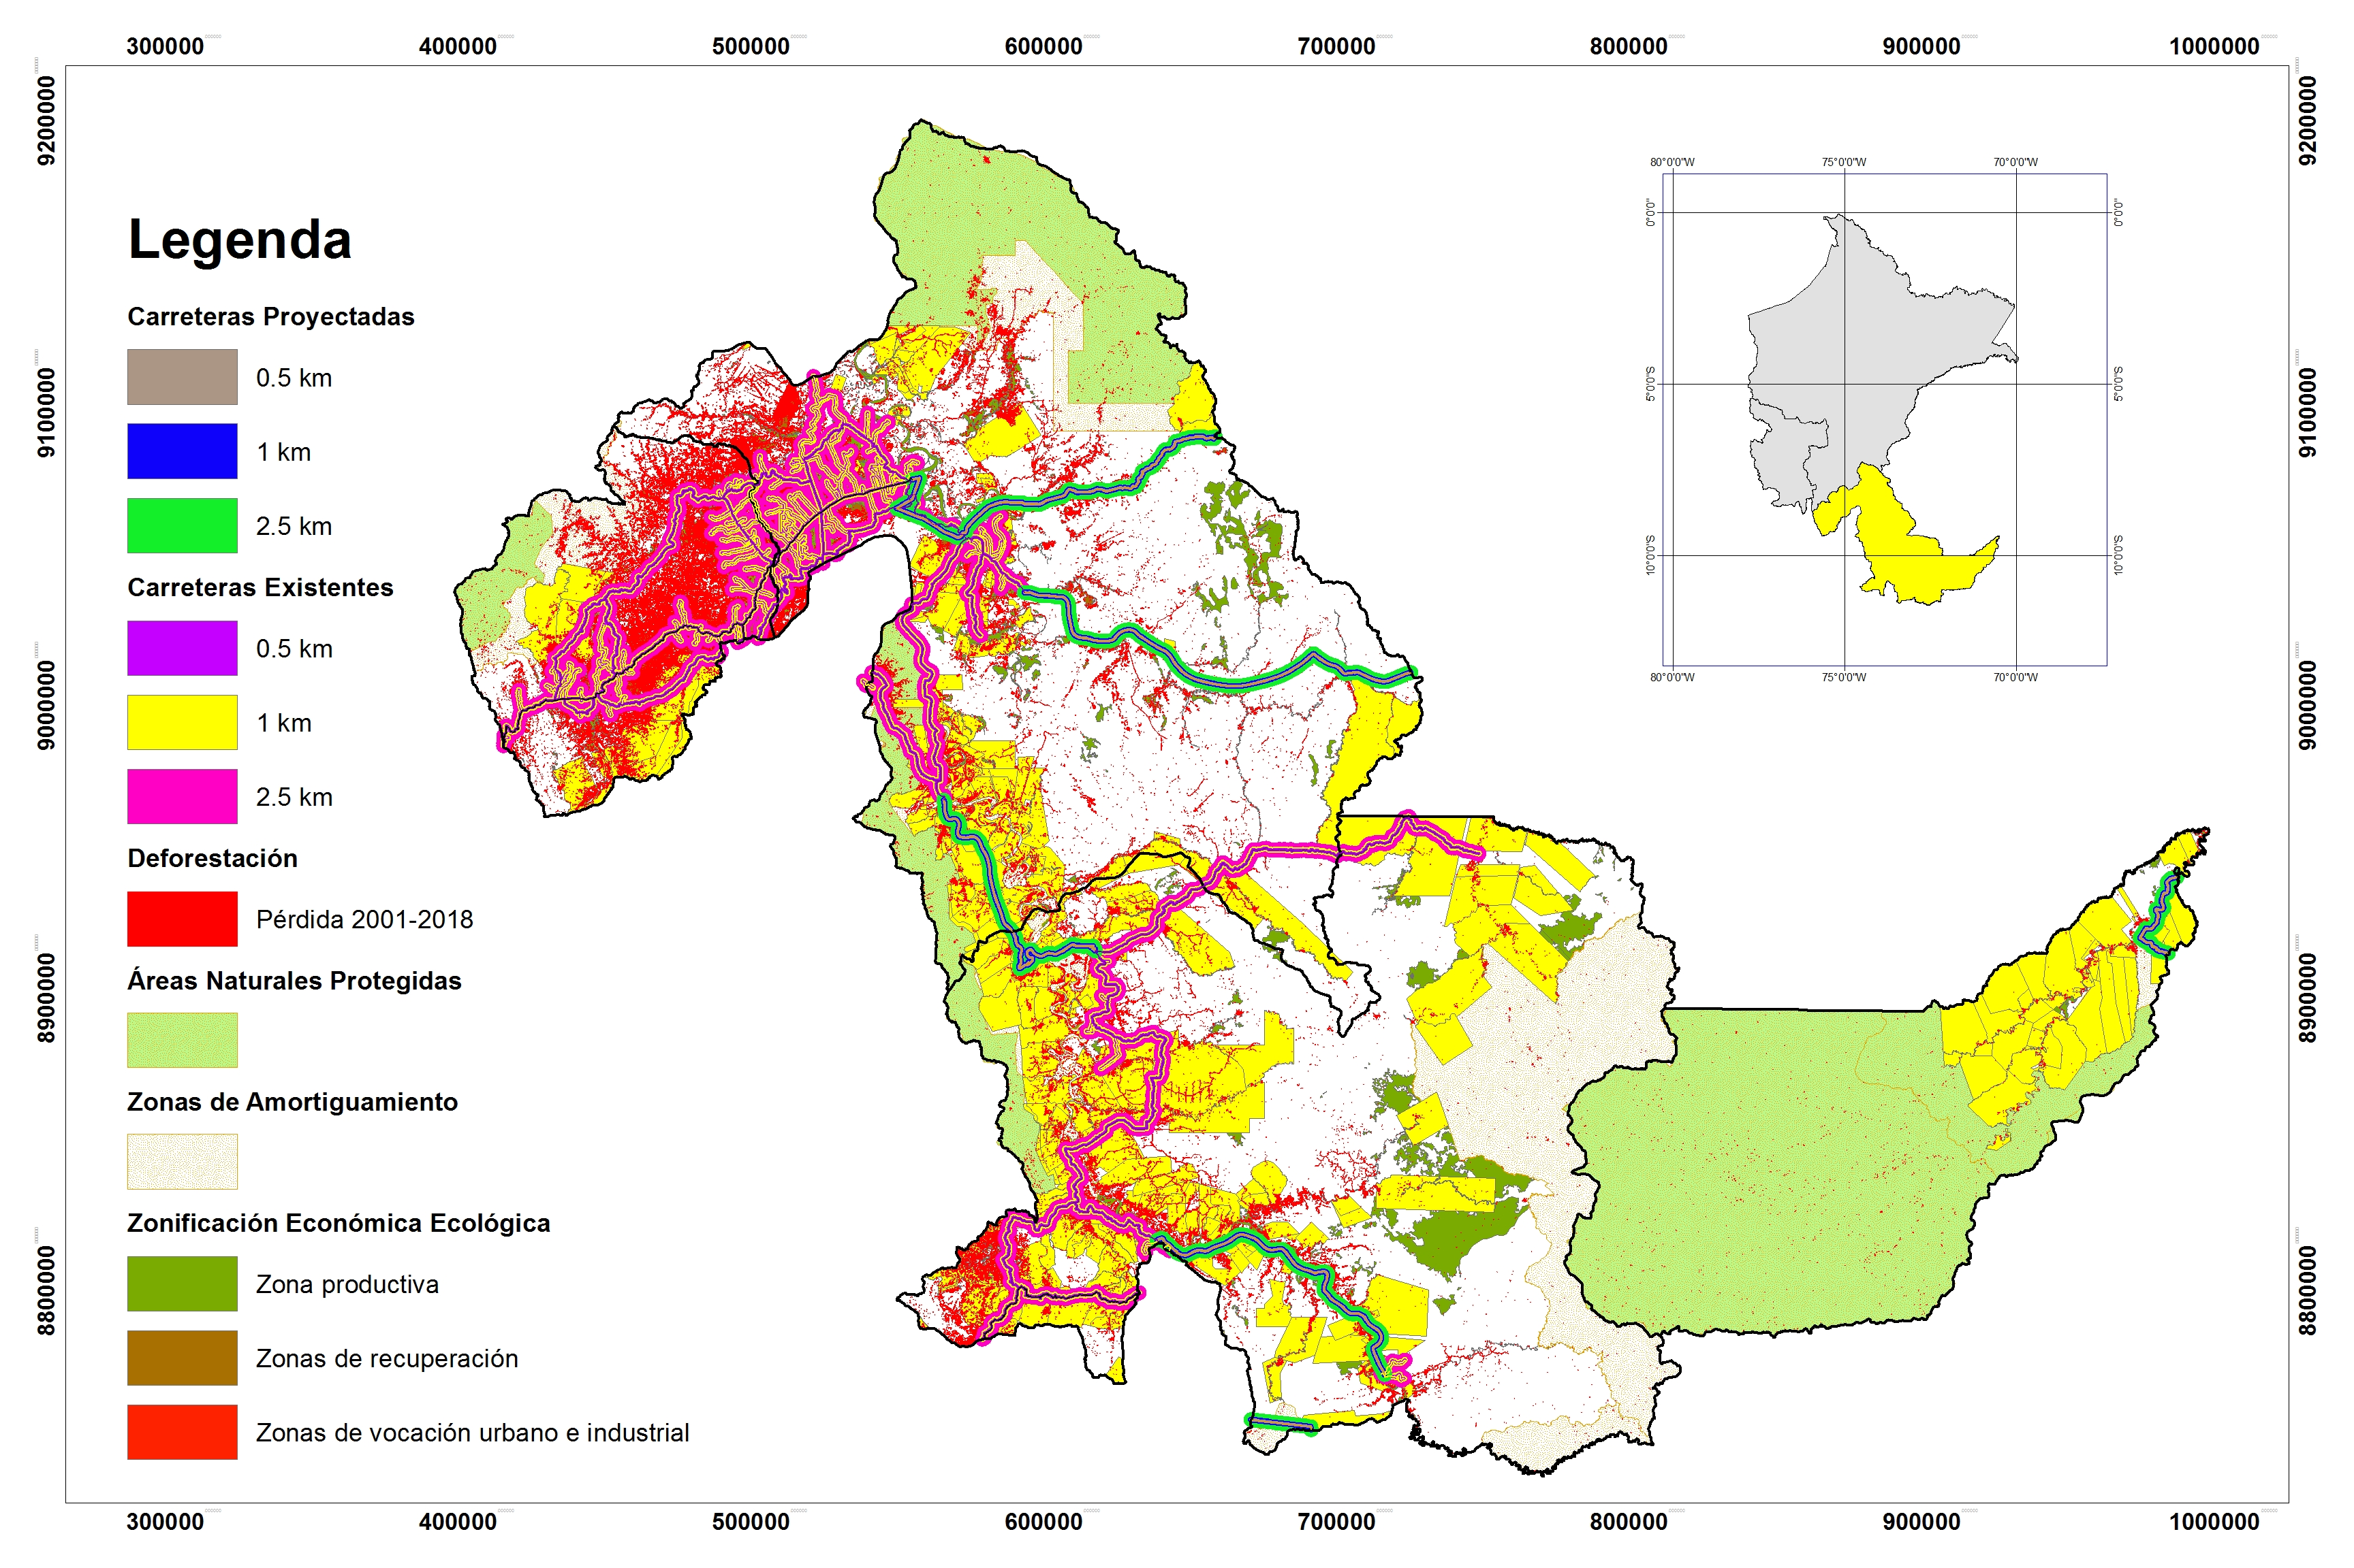
Estimación de las Emisiones CO2
Ucayali
Ucayali ha perdido del 2001 al 2018, 82,808 Ha de bosques por la ejecución de algún tipo de proyecto vial, lo que equivale a la emisión de 42.40 MtCO2.
Si no se hace nada al respecto, puede llegar a perder 30,044 Ha de bosque del 2019-2030, emitiendo 13.56 MtCO2.
Figura 6. Mapa Actual del Impacto Vial en Ucayali

Slide 26
Escenarios
Escenario de Mitigación
Este escenario comprende iniciativas que permitan la buena planificación y gestión del territorio en zonas altamente vulnerables y de gran riqueza en almacenamiento de carbono.
Como primera acción o iniciativa, se partirá de la entrada en vigencia del Decreto Supremo N°005-2018-MTC, a través del cual se establece que los proyectos viales a cargo de los tres niveles de gobierno (nacional, regional y local), deben cautelar el cumplimiento de la normativa ambiental, la protección de las áreas naturales protegidas de uso indirecto y directo, así como las zonas de amortiguamiento, y garantizar la protección de los pueblos indígenas u originarios en situación de aislamiento y en situación de contacto inicial.
De la aplicabilidad de esta acción, se proponen dos (02) escenarios o alternativas de mitigación:
Alternativa 1. Se basa principalmente en el desarrollo de carreteras, pero que en la medida de lo posible sigan las rutas pre existes (carreteras pavimentadas o sin pavimentar), procurando que el impacto por la nueva construcción o el mejoramiento sea el menor posible.
Alternativa 2. Se basa principalmente en el desarrollo de carreteras, pero siguiendo una ruta que evite en gran medida fragmentar un paisaje boscoso y el resto de limitaciones que promueve el DS N°005-2018-MTC.
Esta alternativa podría reducir en un 5% las emisiones resultantes de la línea base.
Esta alternativa podría reducir en un 10% las emisiones resultantes de la línea base

Slide 27
Reducción de emisiones GEI
El potencial de mitigación presentado a continuación, fue estimado a partir de los resultados obtenidos del Análisis de Riesgo de la Deforestación Asociada a la Infraestructura en la Región Loreto, San Martín y Ucayali, en base al modelo de predicción del promedio de los 10 últimos años, considerando un incremento del 32%, para un área de influencia (buffer) de 25 km de una vía existente y proyectada
Tabla 4. Reducción de Emisiones GEI (MtCO2)
Departamento | Participación (%) | Escenario Base | Escenario de Mitigación |  | Reducción
 |  |  | Alternativa 1 (5%) | Alternativa 2 (10%) | Alternativa 1 (5%) | Alternativa 2 (10%)
LORETO | 35% | 15.314 | 14.548 | 13.782 | 0.766 | 1.531
SAN MARTIN | 34% | 14.876 | 14.133 | 13.389 | 0.744 | 1.488
UCAYALI | 31% | 13.564 | 12.886 | 12.207 | 0.678 | 1.356
TOTAL (2030) |  |  |  |  | 2.188 | 4.375
Acumulado 2019-2030 |  |  |  |  | 24.065 | 48.129

Slide 28
X. Evaluación económica:
¿Para qué sirve?
Para recabar información importante que sirva de base a la toma de decisiones.
Para que, en la medida de lo posible, se cuantifiquen monetariamente todos los beneficios atribuibles a la implementación de un proyecto/política.
Para poder medir cuánto le costaría al agente económico implementar un proyecto/política.
Limitaciones:
Limitaciones en la información disponible para su realización.
Es un análisis ex-ante (la incertidumbre puede ser muy alta).
Pueden emerger controversias en cuanto a cómo medir algunos beneficios del proyecto.
Predominancia del principio de eficiencia como criterio en la toma de decisiones.

Slide 29
Métodos (1/3)
Se utilizaron principalmente dos fuentes de información:
Información primaria, proveniente de entrevistas semi-estructuradas realizadas en el marco de la presente consultoría con especialistas técnicos que vienen trabajando con temas relacionados a la presente consultoría.
Información secundaria, normativa legal de ámbito nacional y regional, artículos científicos, documentos de consultorías relacionadas, y reportes internos de organizaciones tanto gubernamentales como no gubernamentales.

Slide 30
Métodos (2/3)
Definición de alternativas
Definición de un escenario base.
Cuantificación de los △B y △C
Ident. y cuant. de los beneficios de la medida.
Estimación de los indicadores de rentabilidad
Valor Actual Neto (VAN)
Definición de dos alternativas para lograr el objetivo de la medida.
Ident. y cuant. de los costos de c/ escenario.
Tasa Interna de Retorno (TIR)
Beneficio Costo (B/C)
Costo Efectividad (C/E)
Selección de la alternativa más rentable
Análisis de sensibilidad
Construcción de un escenario "pesimista"
Interpretación de los ind. de rentabilidad
Estimación de los ind. de rentabilidad bajo el nuevo escenario

Slide 31
Métodos (3/3)
Consideraciones y supuestos para la EE:
El (principal) inversionista sería el Estado Peruano, por lo que los beneficios serían percibidos principalmente por sus ciudadanos.
El periodo de evaluación fue 2019-2030.
Siguiendo lo recomendado por el MEF (anexo 3 del DS 002-2017/EF/63.01), se utilizó una tasa de descuento del 4%.
Algunas inversiones se darían en periodos subsiguientes a la fase inicial de la iniciativa.
Para cuantificar los beneficios por la mitigación de GEF de la medida se utilizó el precio social del carbono sugerido por el MEF (US$ 7.17 / S/. 26.17 por Tn CO_{2e})
En el escenario 2 (E2) se plantearon 2 situaciones: la primera en la que se requieran incrementar en 8% la longitud de la infraestructura vial planificada (218 km), y la segunda en la que esta se incrementaría en 12% (327 km).
Para la estimación de los costos incrementales por la construcción de carreteras sostenibles (E2) se utilizó el parámetro de inversión por cada km de carretera en la región selva estimado por el MTC (S/. 4’029’121).

Slide 32
Resultados (1/5)
Escenario de línea base (Tomado de Enciso 2020):
Se considera la deforestación producida por las carreteras existentes y proyectadas en la zona de estudio, considerando el uso del método predictivo del promedio de los últimos 10 años. Para la proyección de áreas deforestadas en el periodo 2019-2030, se analizaron los buffers de influencia hasta una distancia de hasta 25 km de carreteras existente y proyectada, considerando el comportamiento diferenciado que tendría en cada región.

Slide 33
Resultados (2/5)
Escenarios de mitigación (Tomado de Enciso 2020):
Alternativa 1. Se basa en que las carreteras planificadas sigan rutas pre existentes (carreteras pavimentadas o sin pavimentar). Siguiendo esta alternativa se podría reducir en un 5% las emisiones resultantes de la línea base.
Alternativa 2. Se basa en el desarrollo de nuevas carreteras siguiendo rutas que eviten fragmentar un paisaje boscoso y otras limitaciones que promueve el DS N°005-2018-MTC. Esta alternativa podría reducir en un 10% las emisiones resultantes de la línea base.

Slide 34
Resultados (3/5)
RUBRO | ALTERNATIVA 1 | ALTERNATIVA 2
Rubro | Alternativa 1 (VAN en S/.) | + 8% en longitud de IV | + 12% en longitud de IV
BENEFICIOS | 392,195,112.88 | 784,390,225.76 | 784,390,225.76
Mitigación de emisiones GEI | 392,195,112.88 | 784,390,225.76 | 784,390,225.76
COSTOS RECURRENTES | 62,268,152.49 | 611,271,148.37 | 885,772,646.31
MRV | 3,543,743.94 | 3,543,743.94 | 3,543,743.94
Operación de un Consejo Consultivo | 3,729,352.25 | 3,729,352.25 | 3,729,352.25
Instrumentos de gestión para SEIA | 34,371,910.18 | 34,371,910.18 | 34,371,910.18
Supervisión y fiscalización | 20,623,146.11 | 20,623,146.11 | 20,623,146.11
Construcción de carreteras sostenibles |  | 549,002,995.88 | 823,504,493.82
INVERSIÓN | 3,388,284.25 | 3,388,284.25 | 3,388,284.25
Concientización y asistencia técnica | 97,714.37 | 97,714.37 | 97,714.37
Instalación de sistema MRV | 1,054,794.18 | 1,054,794.18 | 1,054,794.18
Condiciones habilitantes | 2,235,775.70 | 2,235,775.70 | 2,235,775.70

Slide 35
Resultados (4/5)
INDICADOR | ALTERNATIVA 1 | ALTERNATIVA 2
Indicador | Alternativa 1 | + 8% en la longitud de carreteras | + 12% en la longitud de carreteras
VAN (S/.) | 326,538,676.14 | 169’730,793.14 | -104,770,704.80
TIR | 782% | 567% | Indeterminado
B/C (S/.) | 5.97 | 1.28 | 0.88
C/E (S/. por Tn CO_{2e}) | 2.51 | 23.50 | 33.99

Slide 36
Resultados (5/5)
Para el análisis de sensibilidad se estableció un escenario pesimista caracterizado por: a) el decrecimiento del precio social del carbono a la mitad y, b) el incremento de la tasa de descuento al 10%.
Indicador | Esc. pesimista
VAN (S/.) | S/89,718,659.86
TIR | 491%
B/C (S/.) | 2.95
C/E (S/. por Tn CO_{2e}) | 1.76

Slide 37
XI. Cobeneficios–Articulación con ODS, EDA y OCDE Enfoques tranversales- Financiamiento
Co beneficios
Reducción de la deforestación y degradación y captura de carbono
Mejora de la regulación (infiltración y recarga de acuíferos)
Enfoques transversales (genero, interculturalidad, intergeneracional)
Acceso de la mujer a información para garantizar el ejercicio de su participación informada y oportuna en proyectos
Financiamiento
PP 054- Conservación y uso sostenible de ecosistemas para la provisión de servicios ecosistémicos
Recuperación de suelos y reducción de la erosión
Refugio de vida silvestre y diversidad biológica restaurada.
Se reducen los conflictos socioambientales.
Recuperación del valor paisajístico.
Gobernanza, articulación y sinergias entre las instituciones.
PP 057-Conservación de la diversidad biológica y aprovechamiento sostenible de los recursos naturales en área natural protegida
PP 130 –Competitividad y aprovechamiento sostenible de los recursos forestales y de fauna silvestre.
Banco Mundial a través del Programa de Inversión Forestal (FIP) .
Multilares FAO, PNUD
Participación incluyente y liderazgo de la mujer en la toma de decisiones desarrollando sus capacidades para su contribución en la gestión de los proyectos viales
Incorporar en las herramientas e instrumentos de gestión ambiental los enfoques genero, interculturalidad, intergeneracional.
Articulación con ODS, EDA y OCDE
Objetivo N°01 Poner fin a la pobreza en todas sus formas en todo el mundo
Objetivo N°13. Acción por el clima, referida a adoptar medidas urgentes para combatir el cambio climático y sus efectos.

Slide 38
XII. Conclusiones
Con esta medida se estima reducir el potencial de emisiones al 2030 de 2.19 a 4.38 MTCO2 eq respectivamente. Y un acumulado en el periodo 2019-2030 de 24.06 a 48.13 MT CO2 eq.
La alternativa 1 es la que, desde el punto de vista económico, generaría mayor rentabilidad en comparación con el resto de alternativas consideradas. Dicha alternativa se mantiene rentable incluso bajo el escenario pesimista planteado en nuestro análisis de sensibilidad.
La alternativa 2 considerando un incremento de la longitud de las vías planificadas hasta en un 8% también es económicamente rentable, sin embargo su rentabilidad es menor que la de la alternativa 1.
Los resultados obtenidos deben de ser interpretados de manera referencial, y eventualmente deberán ser actualizados en la medida que se pueda generar información mucho más detallada y precisa (a nivel de cada proyecto vial), o se actualicen los supuestos empleados.

Slide 39
XII. Conclusiones
Se requiere implementar las condiciones habilitantes, así como los arreglos institucionales.
Apalancar fondos para implementar las condiciones habilitantes y posteriormente las actividades e la medida.
Fortalecer la gobernanza y la institucionalidad para articular las acciones a nivel nacional, regional y local.
Incluir la medida en los instrumentos de planificación y programas presupuestales.

Slide 40

Gracias

